Slide 1
COĞRAFYA İKLİM SUNUSU
9-E EREN TORUN

Slide 2
ATMOSFER
Atmosfer dünyayı saran gaz örtüsüdür.
Klimatoloji bilimi inceler.
Atmosferi oluşturan gazların %99’u atmosferin 40 kilometrelik alt kısmında bulunmaktadır.

Slide 3
Atmosferdeki Gazlar

Slide 4
Atmosferin Şekli
Dünyanın şekline benzer. Yani Ekvator’da kalın, kutuplarda daha incedir. Bu durumun nedenleri:
Sıcaklık: Ekvator’da ısınan hava yükseldiğinden dolayı atmosfer daha kalındır.
Dünya’nın Çizgisel Dönüş Hızı: Ekvator’da dönüş hızı fazla olduğundan gazlar geniş alana yayılır.
Yerçekimi: Ekvator’da yerçekimi azdır. Bu nedenle gazlar daha çok yükselir.

Slide 5
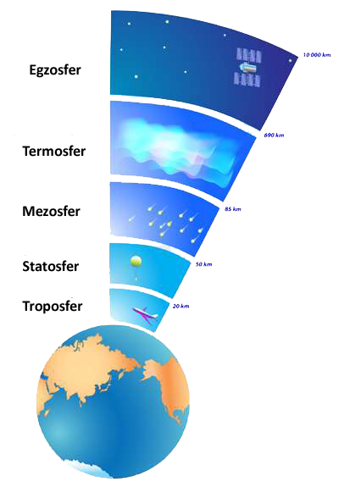
ATMOSFERİN KATMANLARI

Slide 6
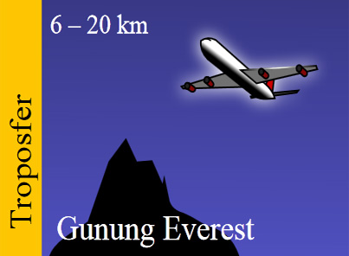

Slide 7

Troposfer
Atmosferin en alt bölümüdür.
Atmosfer kütlesinin %75’ini kapsar.
Meteoroloji olayları ve bulutlar bu katmanda oluşur.

Slide 8
Troposfer
Su buharı sadece bu katmandadır
Yerden ilk 3 ile 4 km arasında.
Yerden yükseldikçe sıcaklık her 200 metrede 1 ° Celsius azalır. Bunun sebebi dünyanın yerden ısınmasıdır.
Yüksekliği 9-16 km arasında değişir.
Kalınlığı kutuplara doğru azalır

Slide 9
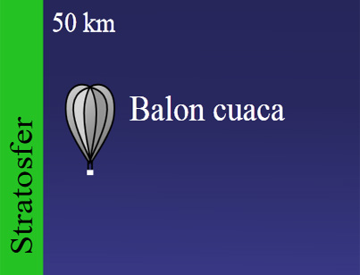

Slide 10
Stratosfer
Yüksekliği 50 kilometreye kadar çıkar.
Gaz yoğunluğu azdır.
Sıcaklık düşüktür.
Sıcaklık değişimi azdır.
Jet rüzgarları denen kuvvetli hava akımları bu kattadır.
Hava olayları görülmez.
Üst kısmında ozon tabakası bulunur.

Slide 11
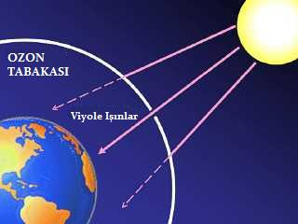
Ozon Tabakası(Ozonosfer)
Yaklaşık 19 ile 45 kilometreler arasındadır.
Güneş’ten gelen ve canlı yaşamı için zararlı olan Ultraviyole gibi ışınları tutar.
Bundan dolayı canlıların koruyucu katıdır.

Slide 12
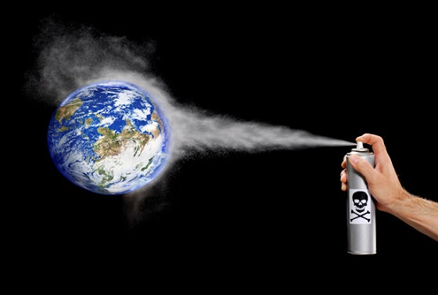
Ozon Tabakası Delinirse Neler Olur?
Küresel ısınmayı artar.
Canlıların kalıtım maddeleri yani DNA tahrip olur.
Canlıların bağışıklık sistemi bozulur.
Cilt kanseri artar.
Bazı göz hastalıklarına yol açar.
Biyolojik çeşitlilik azalır.

Slide 13
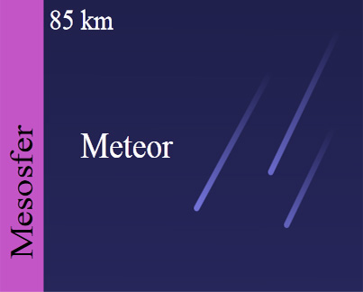

Slide 14
Mezosfer
Yüksekliği 80 kilometreye kadar çıkabilmektedir.
Gaz molekülleri iyice seyrekleşir.
Sıcaklık hızla düşer.

Slide 15
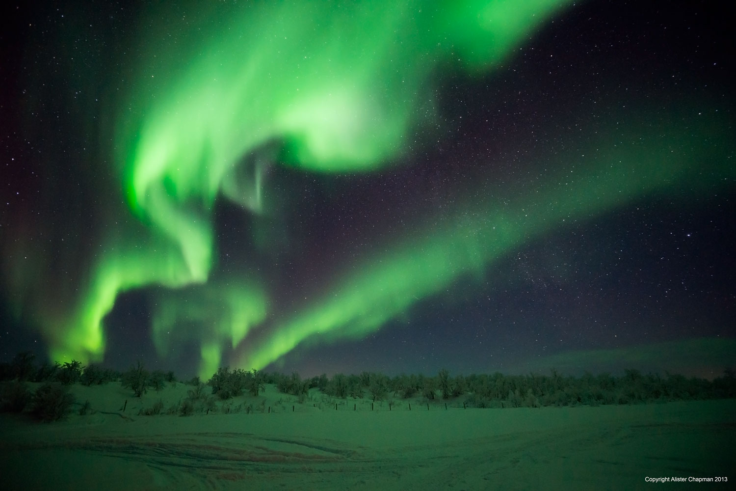
T
E
R
M
O
S
F
E
R

Slide 16
Termosfer
Bu tabakadaki gazlar ultraviyole ışınlarının etkisiyle iyonlara ayrılmıştır.
İyonlaşma sırasında açığa çıkan enerji sayesinde sıcaklığı yükselmiştir.
Bundan dolayı radyo dalgaları, haberleşme sinyalleri bu tabakadan yansır.
Meteorlar bu katmanda parçalanır.
Kutup ışığı(auora) bu katmanda meydana gelir.
Yer yüzeyinden 100 km yükseğe yerleştirilen hayali Karman Hattı, dünya ile uzayın sınırı olarak kabul edilir.
Yapay uydular Karman Hattı’nda bulunur.

Slide 17
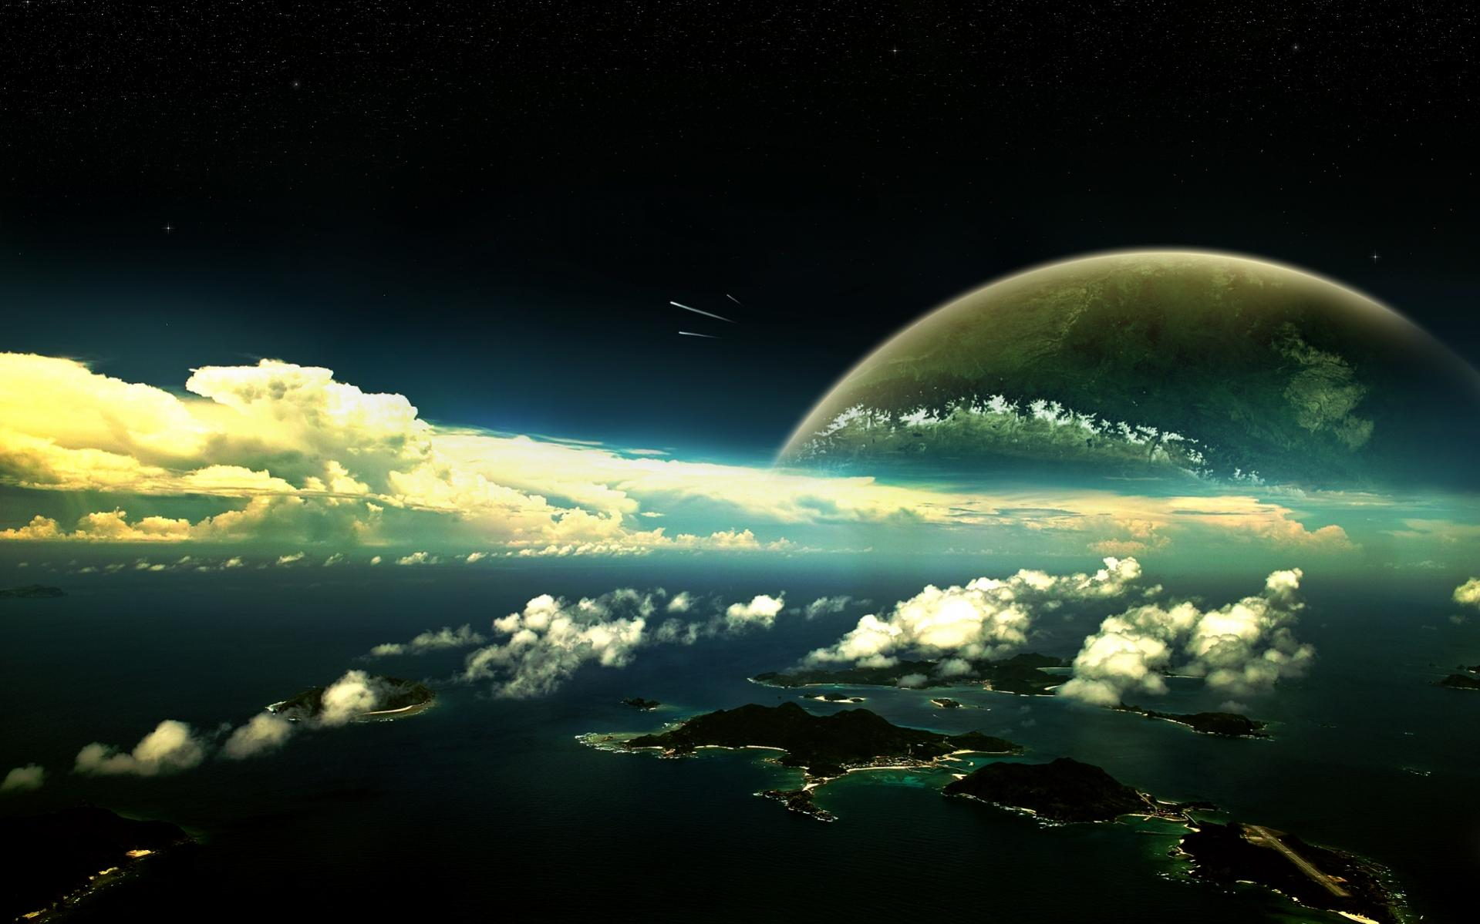
E
K
Z
O
S
F
E
R

Slide 18
Ekzosfer
Atmosferin son katıdır.
Üst sınırı kesin olmamakla birlikte 10 bin kilometre yükseklikte olduğu kabul edilmektedir.
Çok seyrek hidrojen ve helyum atomlarından oluşur.
Yerçekimi çok düşüktür.
Yoğun röntgen ışınları vardır.

Slide 19
Eğer Dünyada Atmosfer Olmasaydı
Meteorlar Dünya yüzeyine çarparlardı.
Güneş alan yerler aydınlık, almayan yerler tam karanlık olurdu.
Hava olayları görülmezdi.
Güneş’in zararlı ışınları yeryüzüne ulaşırdı.
Gündüzler çok sıcak, geceler çok soğuk olurdu.
Işık, ses ve sıcaklık iletilemezdi.
Canlı yaşayamazdı.

Slide 20
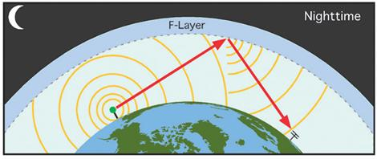
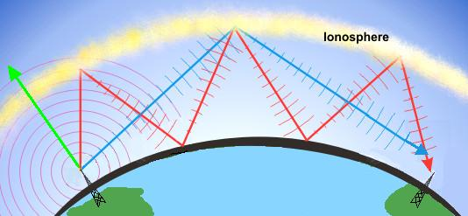

Slide 21
İyonosfer
İyonosferde atmosferin elektromanyetik dalgalarını yansıtacak miktarda iyonlar ve serbest elektronlar vardır.
70 ile 400 kilometrelik bir kısmı kaplar.
Termosferi tamamen kaplarken, mezosfer ve ekzosferin bir kısmını kaplar.
Radyo dalgaları çok iyi iletilir.

Slide 22
İklim Elemanları

Slide 23
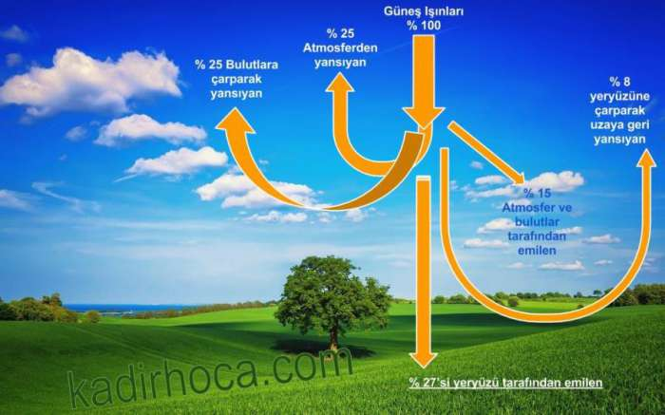

Slide 24
SICAKLIK
Bütün cisimlerde bulunan potansiyel enerjidir
Birimi Kaloridir
Duyu organlarıyla doğrudan hissedilmez
Isının dışa yansımasıyla ortaya çıkan kinetik enerjidir
Birimi derecedir
Termometre ile ölçülür
ISI
SICAKLIK

Slide 25
Sıcaklığın Dağılışını Etkileyen Faktörler
Güneş ışınlarının geliş açısı
Dünyanın Şekli
Güneşlenme süresi
Eksen eğikliği ve yıllık hareket(mevsimler)
Günlük hareket
Bakı ve eğim
Yükselti
Kara ve denizlerin dağılışı
Nem
Kayaçların cinsi, dokusu ve rengi

Slide 26
Sıcaklığın Dağılışını Etkileyen Faktörler
Güneş ışınlarının atmosferde kat ettiği yol
Enlem
Günün saati
Mevsimler
Güneşlenme sabitesi ve güneşlenme süresi
Okyanus akıntıları
Rüzgarlar
Bitki örtüsü
Karalar ve denizlerin ısınma özelliklerinin farklılaşması

Slide 27
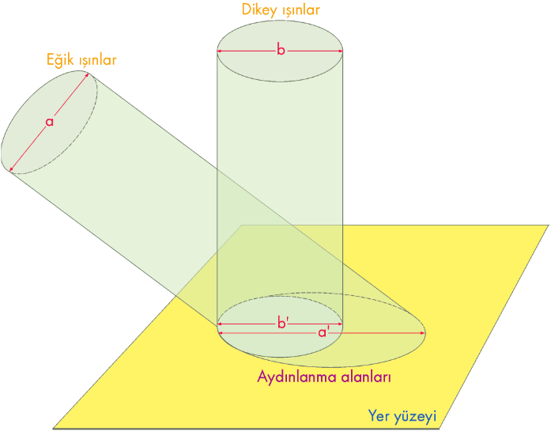
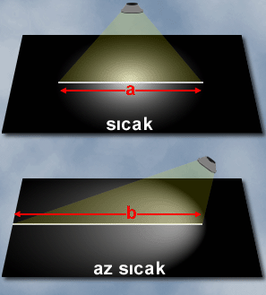
1-Güneş Işınlarının Geliş Açısı
Güneş ışınları bir yere ne kadar dik düşerse, birim alana düşen enerji fazla olacağından orası o kadar fazla ısınır.
Düşme açısı küçüldükçe ısınma azalır

Slide 28
1-Güneş Işınlarının Geliş Açısı
Güneş ışınlarının düşme açısını:
Dünya’nın şekli,
Eksen eğikliği ve yıllık, hareket
Bakı ve eğim
Ve günlük Hareket belirler.

Slide 29
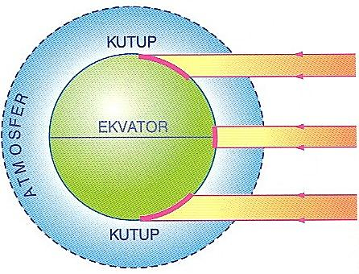
1-Güneş Işınlarının Geliş Açısı a-Dünya’nın Şekli
Dünya’nın şekline bağlı olarak, Ekvator’dan kutuplara doğru gidildikçe güneş ışınlarının yere düşme açıları küçülür.
Ekvator’dan kutuplara gidildikçe sıcaklık azalır.

Slide 30
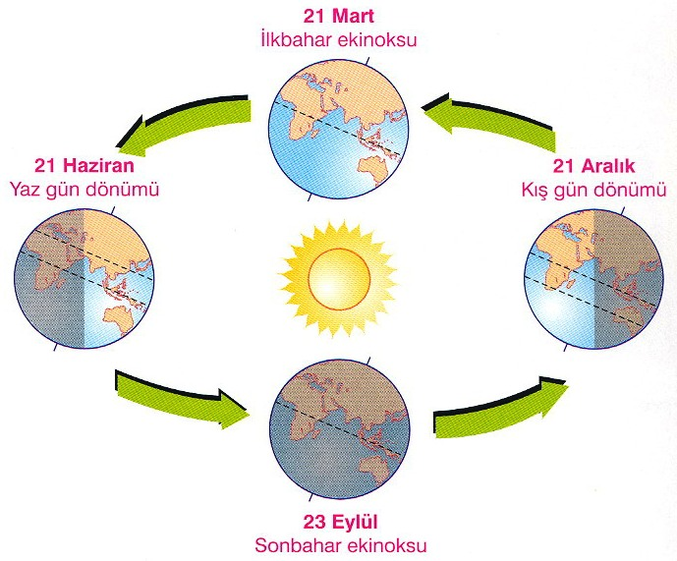
1-Güneş Işınlarının Geliş Açısı b-Mevsimler
Dünya’nın eksen eğikliği ve yıllık hareketine bağlı olarak güneş ışınlarının düşme açısı yıl boyunca değişir.
Kuzey Yarım Küre, yaz mevsiminde güneş ışınlarını daha dik, kışın daha eğik alır.

Slide 31
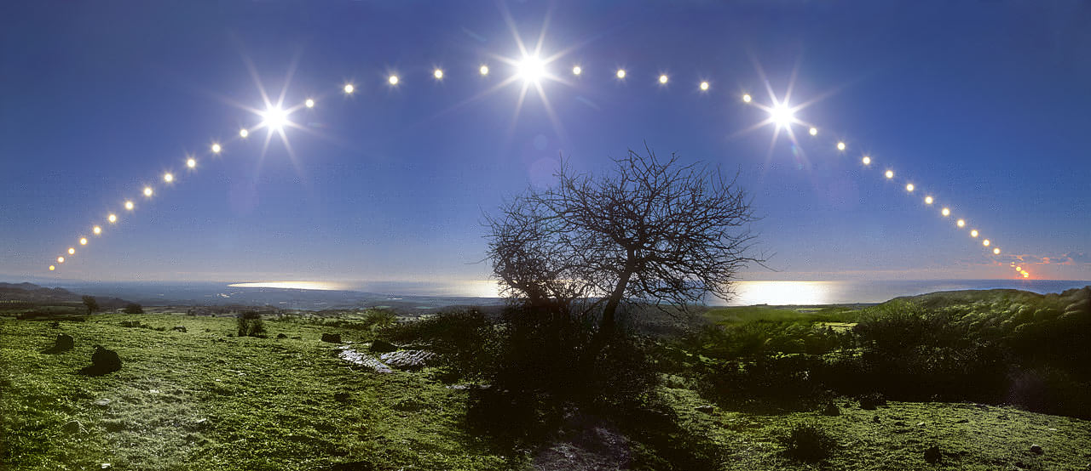
1-Güneş Işınlarının Geliş Açısı c-Günlük Hareketi
Güneş ışınlarının bir noktaya geliş açısı gün boyunca değişir.
Günün vakitleri arasında sıcaklık farkları oluşur.

Slide 32
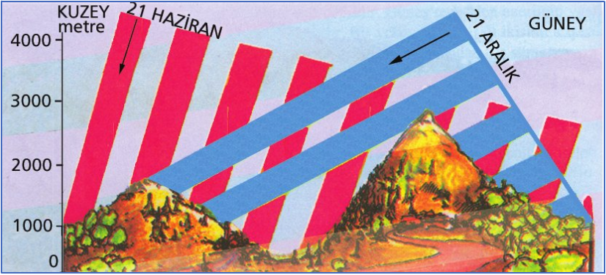
1-Güneş Işınlarının Geliş Açısı d-Bakı ve Eğim
Bakı: Bir yerin güneşe bakan tarafına bakı denir.
Güneş ışınlarının düşme açısı, bakıya ve yer şekillerinin eğimine göre değişir.

Slide 33
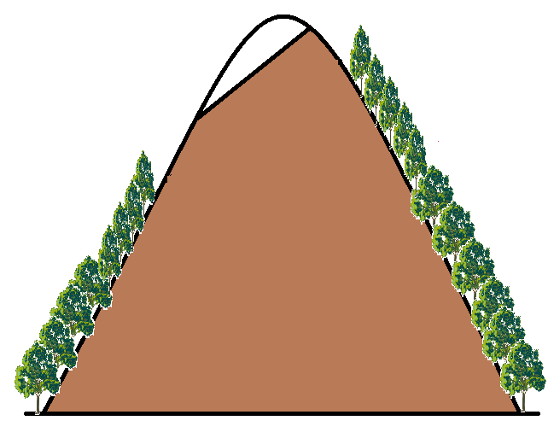
1-Güneş Işınlarının Geliş Açısı Bakı Etkisinde Kalan Bir Yamaç
Kalıcı Kar Sınırı
Güneş ışınları daha dik açıyla gelir.
Güneşlenme süresi fazladır.
Sıcaklık fazladır.
Bitkilerin olgunlaşma süresi kısadır.
Kalıcı Kar Sınırı
Orman
Üst Sınırı
Orman
Üst Sınırı
Kuzey
Güney

Slide 34
1-Güneş Işınlarının Geliş Açısı Bakı Etkisinde Kalan Bir Yamaç
Kalıcı Kar Sınırı
Kalıcı Kar Sınırı
Ormanın üst sınırı daha yüksektir.
Yerleşmenin üst sınırı daha yüksektir.
Tarım üst sınırı daha yüksektir.
Kalıcı kar sınırı daha yüksektir.
Orman
Üst Sınırı
Orman
Üst Sınırı
Kuzey
Güney

Slide 35
2-Güneşlenme Süresi
Güneşlenme süresi arttıkça sıcaklık artar.
Günün en yüksek sıcaklıkları öğle vakti değil, öğleden birkaç saat sonra olması güneşlenme süresi ile ilgilidir.
Geceleri ise, Güneş’ten enerji alınmadığı için soğuma görülür. Bu nedenle günün en soğuk anı, sabah Güneş doğmadan önceki andır.

Slide 36
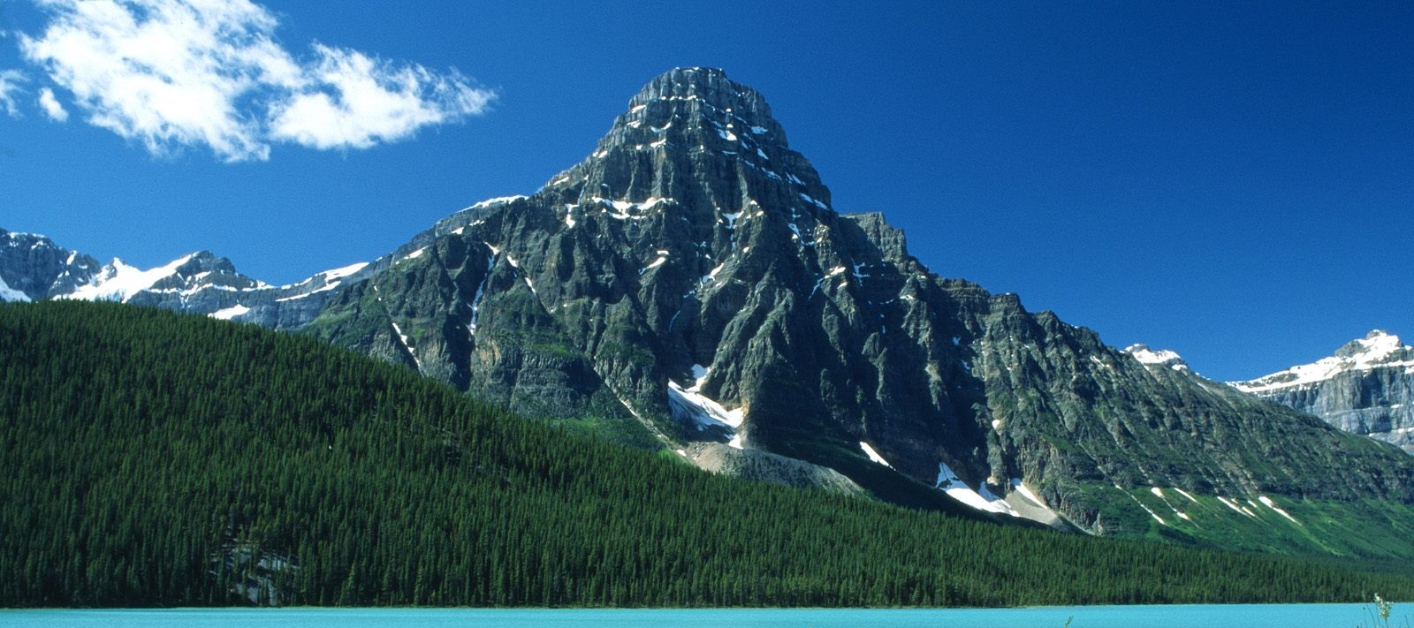
3-Yükselti
Troposferde yerden yükseldikçe sıcaklık değerleri her 200 metrede 1 °C azalır.
3.300 m
1°C
2°C
2.900 m
B
3°C
C
4°

Slide 37
4-Kara ve Denizlerin Dağılışı
Karalar denizlere göre daha çok ve çabuk ısınıp, soğurlar.
Karaların daha fazla yer kapladığı Kuzey Yarım Küre’nin yıllık ortalama sıcaklığı Güney Yarım Küre’den daha fazladır.

Slide 38
5-Nem
Bir yerin fazla ısınması ve soğumasını önler.
Sıcaklık farkını azaltır.

Slide 39
5-Nem
Bir yerin fazla ısınması ve soğumasını önler.
Sıcaklık farkını azaltır.

Slide 40
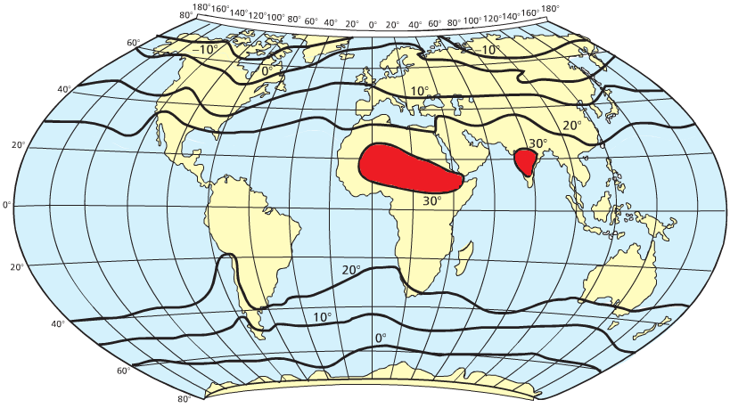
5-Nem
Nemin fazlalığından dolayı. Dünya’nın en sıcak yerleri nemin az olduğu Dönenceler civarı (Tropikal çöller) olmuştur.

Slide 41
6-Okyanus Akıntıları
Nemin fazlalığından dolayı. Dünya’nın en sıcak yerleri nemin az olduğu Dönenceler civarı (Tropikal çöller) olmuştur.

Slide 42
5-Nem
Bir yerin fazla ısınması ve soğumasını önler.
Sıcaklık farkını azaltır.
Nemin fazlalığından dolayı. Dünya’nın en sıcak yerleri nemin az olduğu Dönenceler civarı (Tropikal çöller) olmuştur.

Slide 43
6-Okyanus Akıntıları
SICAK SU AKINTISI
SOĞUK SU AKINTISI
Gulf - Stream
Labrador,
Alaska
Kanarya,
Kuroşivo
Oyaşivo,
Brezilya
Kaliforniya, Benguela
Madagaskar
Peru, Doğu Grönland
Doğu Avustralya
Batı Avustralya

Slide 44
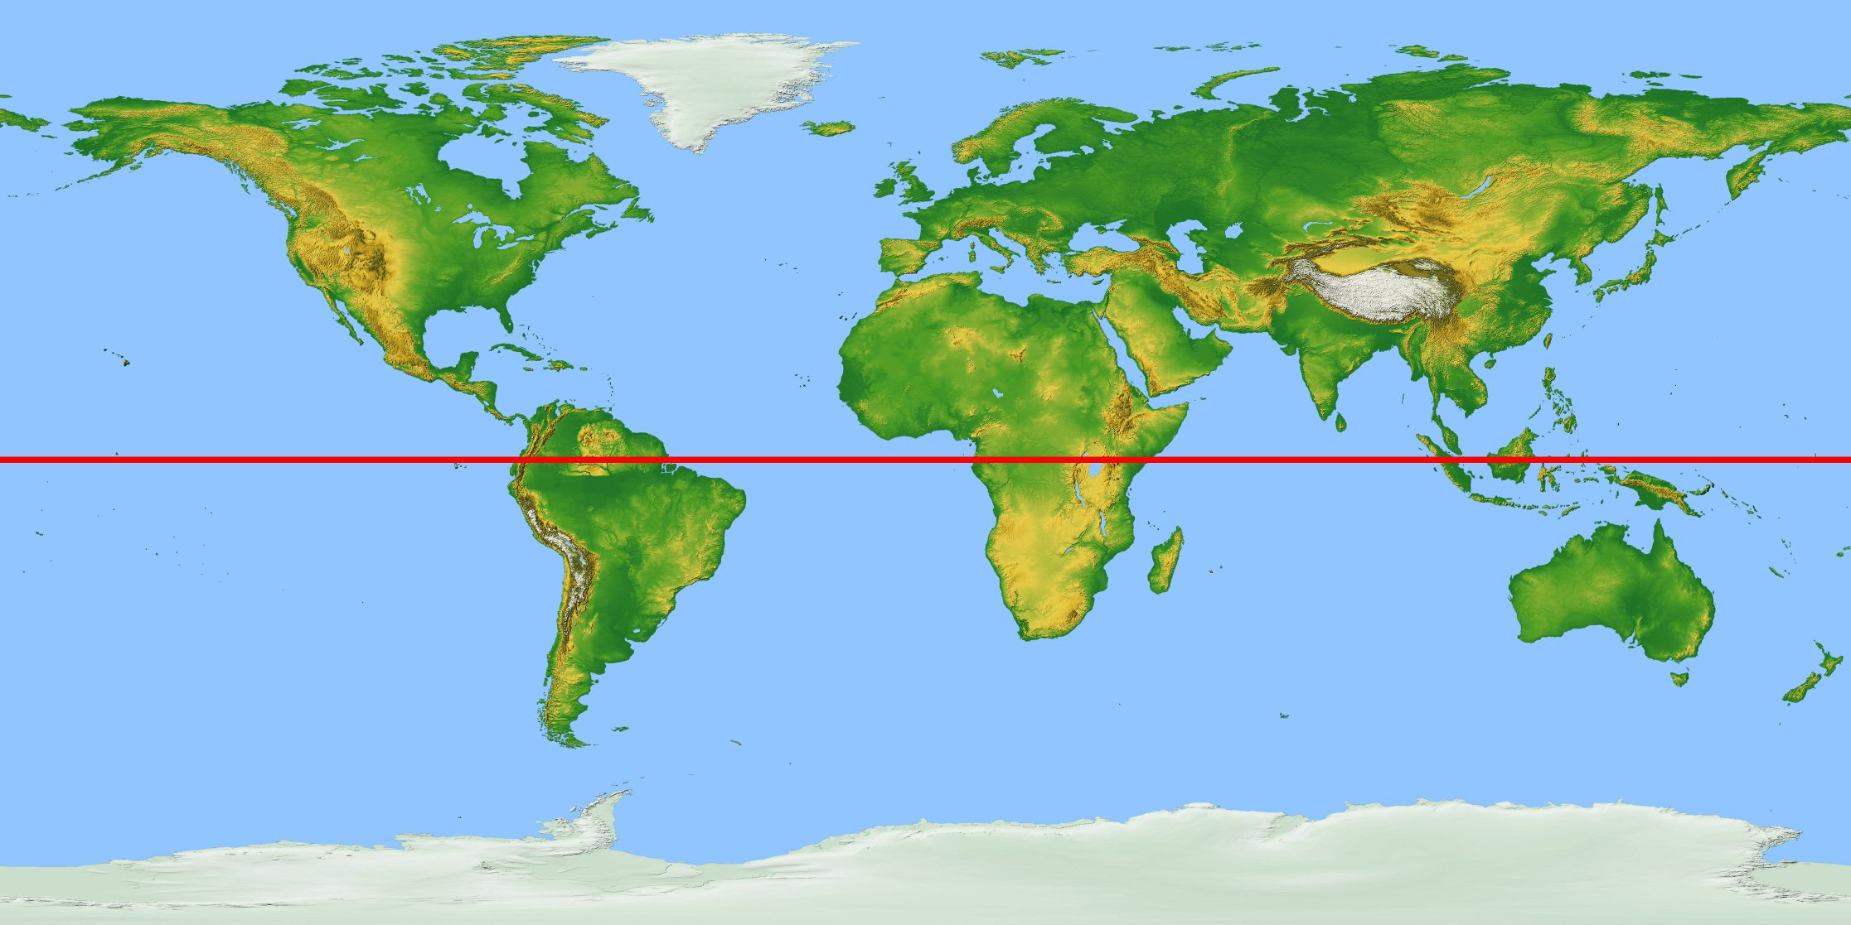
7-Rüzgarlar
Kuzey Yarım Küre’de güneyden, Güney Yarım Küre’de de kuzeyden esen rüzgârlar, Ekvator yönünden geldikleri için sıcaklığı artırır.

Slide 45
7-Rüzgarlar
Kutup yönünden gelen rüzgarlar ise sıcaklığı düşürür.

Slide 46
8-Bitki Örtüsü
Bitki örtüsü, güneş ışınlarını emerek gündüz yerin fazla ısınmasını önler.
Gece ise yerden ışıyan sıcaklığın bir kısmını tutarak aşırı soğumayı engeller.

Slide 47
BASINÇ

Slide 48
Basınç
Atmosfer üzerimize 15 ton basınç uygular
Vücudumuzdan da dışarıya doğru kan basıncı uygulanır.
Böylece atmosfer basıncı ile kan basıncı dengelenir.

Slide 49
Basınç
Atmosferdeki gazların yeryüzüne uyguladığı etkiye hava basıncı denir.
Atmosfer basıncı ölçü birimi Milibar(mb) dır.

Slide 50
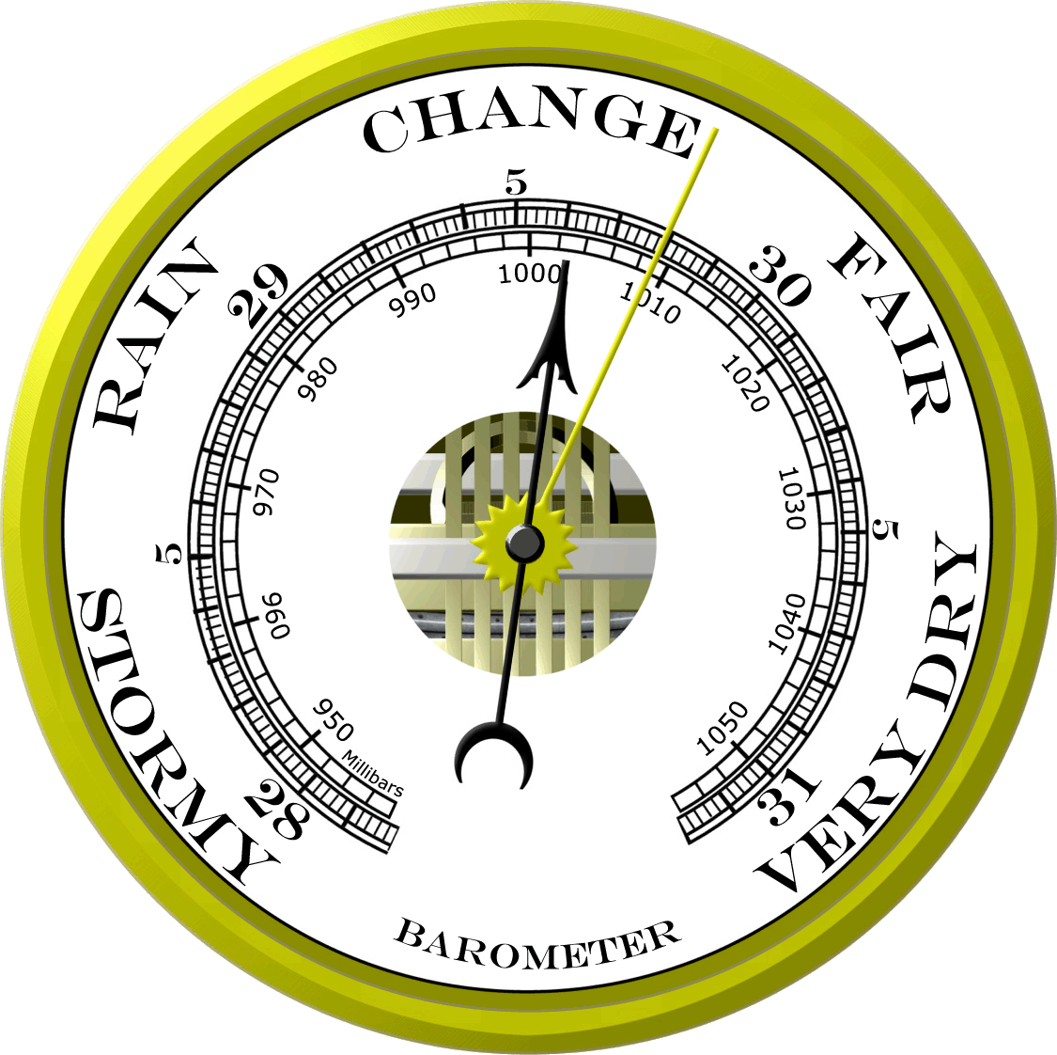
Basınç
Basıncı ölçen alete barometre denir.

Slide 51
Toriçelli Deneyi
İtalyan bilim adamı Toriçelli, 100 cm uzunluğunda bir ucu kapalı cam boru alıp içini tamamen cıva ile doldurdu. Cıva dolu cam boruyu ters çevirerek içerisinde cıva bulunan kaba koydu. Borudaki cıvanın bir kısmının cıva kabına boşaldığını, daha sonra cıvanın sabitlendiğini gördü.

Slide 52
Toriçelli Deneyi
Toriçelli bu deneyi 45° enleminde, deniz kıyısında ve sıcaklığın 0 °C olduğu bir günde yapmıştır. Bu ölçüm sonucunda 760 mm yüksekliğindeki cıvanın 1 cm² lik yere uyguladığı ağırlık 1033 gram ’dır. Bu değer, 1013 milibar (mb) olarak ifade edilir.

Slide 53
Basınç
Çevresine göre yüksek basınca sahip olan basınç alanlarına yüksek basınç alanı,
Çevresine göre alçak basınca sahip olan basınç alanlarına alçak basınç alanı denir.

Slide 54
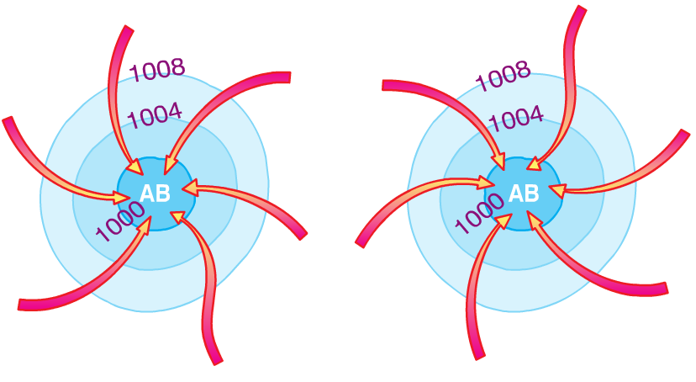
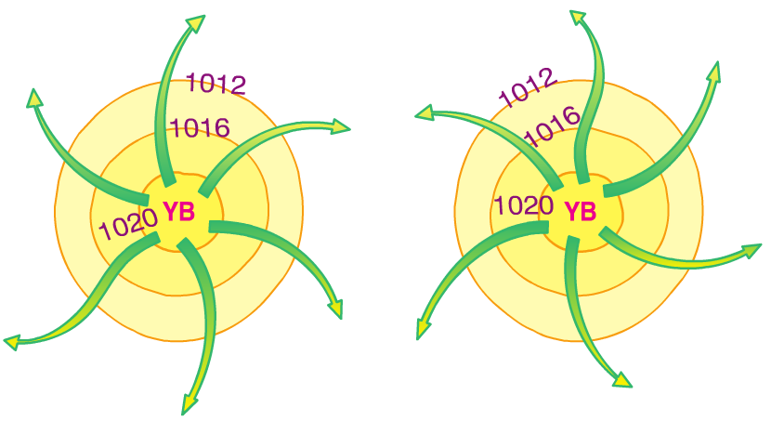
Alçak ve Yüksek Basınç
ALÇAK BASINÇ
(SİKLON)
YÜKSEK BASINÇ
(ANTİSİKLON)
Yükselici Hava Hareketi Gözlenir
Alçalıcı Hava Hareketi Gözlenir
Hava genelde kapalı, bulutlu veya yağışlıdır
Hava genelde açıktır
Çevreden rüzgar alır
Çevresine rüzgar gönderir

Slide 55
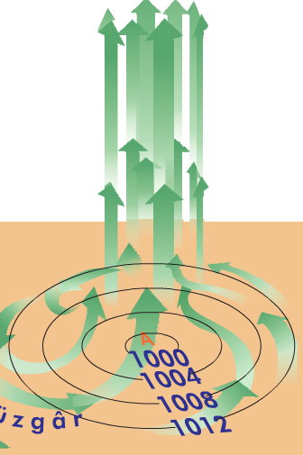
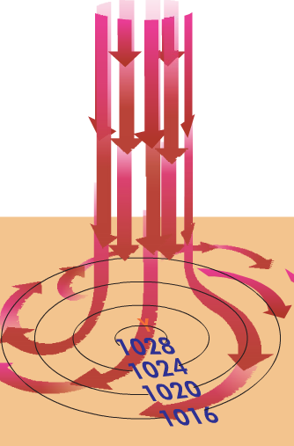
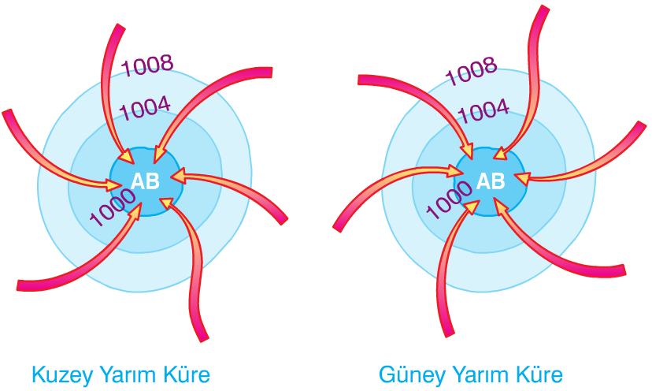
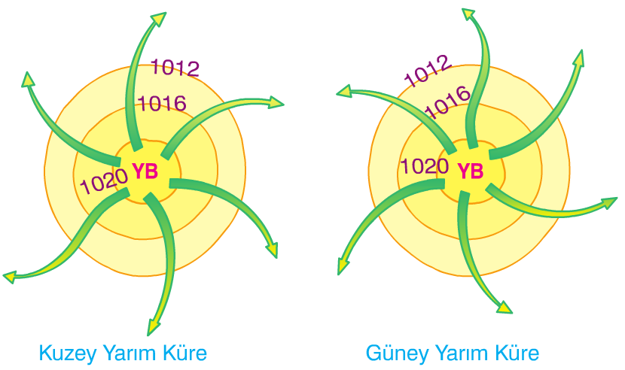
Alçak ve Yüksek Basınç

Slide 56
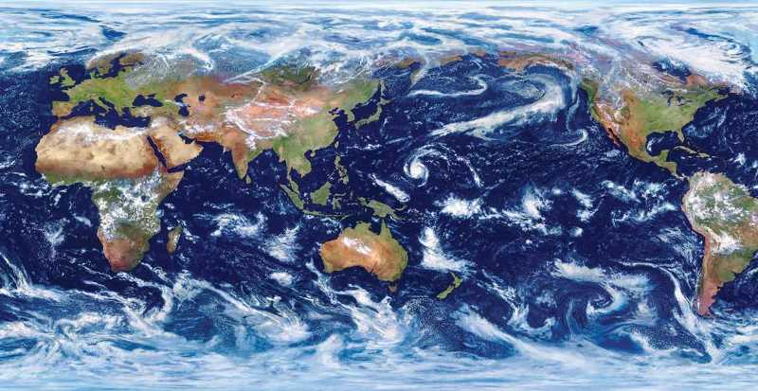
Basınç Dağılışını Etkileyen Faktörler

Slide 57
1-Yerçekimi
Yerçekimi ile basınç arasında doğru orantı vardır.
Yerçekimi artınca basınç artar, azalınca basınçta azalır.
Yerçekimi
Basınç

Slide 58
2-Yükseklik
Yükseklere doğru çıkıldıkça basınç azalır.
Bunun nedeni yükseklere doğru çıkıldıkça atmosferi oluşturan gazların yoğunluklarının yerçekimi yüzünden azalmasıdır.

Slide 59
2-Yükseklik
Basınç ile yükselti arasında ters orantı vardır.
Yükselti
Basınç

Slide 60
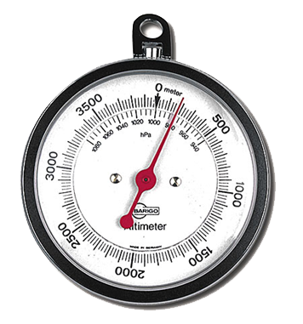
2-Yükseklik
Yükseklik arttıkça basınç her 10,5 metrede 1 milibar düşer.
Bu mantıkla yükseklik ölçen alete altimetre denir.

Slide 61
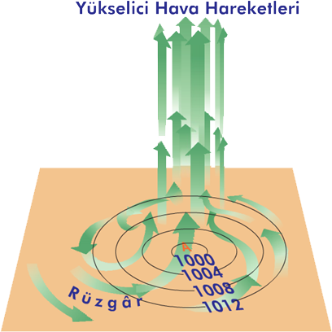
3-Sıcaklık(Termik Etkenler)
Sıcaklık artınca hava genişler, hafifler ve yükselir.
Yükselen havanın yere yaptığı basınç azalınca alçak basınç alanları doğar.

Slide 62
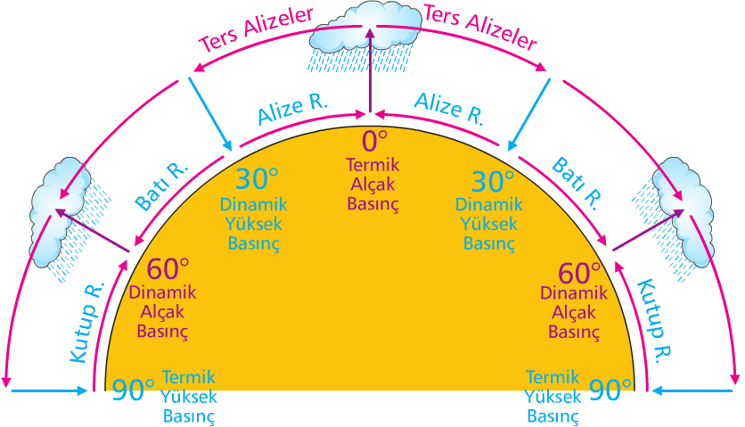
3-Sıcaklık(Termik Etkenler)
Sıcaklık nedeniyle oluşan basınç merkezlerine termik basınç merkezleri denir.

Slide 63
3-Sıcaklık(Termik Etkenler)
Sıcaklık ile basınç arasında ters oran vardır.
Sıcaklık
Basınç

Slide 64
4-Dinamik Etkenler
Dünya’nın günlük hareketine bağlı olarak hava kütleleri sapmaya uğrar.
Alçalarak sıkışan hava kütleleri basıncın yükselmesine, yükselerek seyrelen hava kütleleri basıncın düşmesine neden olur.

Slide 65
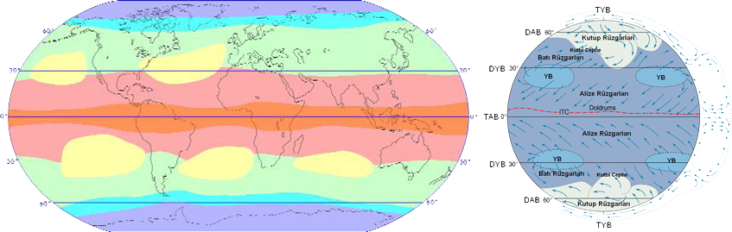
Sürekli Basınç Kuşakları

Slide 66
Termik Alçak Basınç Kuşağı(Tropikal Basınç Kuşağı)
Ekvator ve çevresi, güneş ışınlarını dik ve dike yakın açılarla aldığından yıl boyunca sıcaktır.
Isınan havanın genleşip yükselmesine bağlı olarak sürekli termik alçak basınç kuşağı oluşmuştur.
Termik(Isıl) Alçak Basınç Kuşağı

Slide 67
Termik Yüksek Basınç Kuşağı(Polar Basınç Kuşağı)
Kutuplar çevresi güneş ışınlarını dar açılarla aldığı için buralarda sürekli soğuk hava etkilidir.
Soğuyan havanın ağırlaşarak alçalması nedeniyle buralarda sürekli termik yüksek basınç kuşağı oluşmuştur.
Termik Yüksek Basınç Kuşağı
Termik Yüksek Basınç Kuşağı

Slide 68
Dinamik Yüksek Basınç Kuşağı(Subtropikal Basınç Kuşağı)
Dünya'nın kendi ekseni etrafındaki dönüşünün etkisiyle 30° enlemleri çevresinde oluşan basınç merkezidir.
Alçalıcı hava hareketlerine bağlı olarak havanın ısınması ve nem miktarının düşmesi nedeniyle 30° enlemleri çevresindeki karalar üzerinde çöller oluşur.
Dinamik Yüksek Basınç Kuşağı
Dinamik Yüksek Basınç Kuşağı

Slide 69
Dinamik Alçak Basınç Kuşağı(Subpolar Basınç Kuşağı)
60° enlemlerinde kutup rüzgârları ve batı rüzgârları karşılaşır.
Karşılaşan bu rüzgârlar Dünya’nın kendi ekseni etrafındaki dönüşü nedeniyle birbirlerini yukarıya doğru iterler.
Bu hava kütlelerinin yükselmesi ile geride alçak basınç alanı oluşur.
Dinamik Alçak Basınç Kuşağı
Dinamik Alçak Basınç Kuşağı

Slide 70
Nem ve Yağış

Slide 71
Nem ve Yağış
Atmosferdeki su buharına nem denir.
Higrometre ile ölçülür.
Havanın nemi gram olarak ifade edilir.

Slide 72
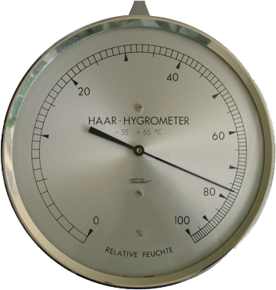
Nem ve Yağış
Atmosferdeki su buharına nem denir.
Higrometre ile ölçülür.
Havanın nemi gram olarak ifade edilir.

Slide 73
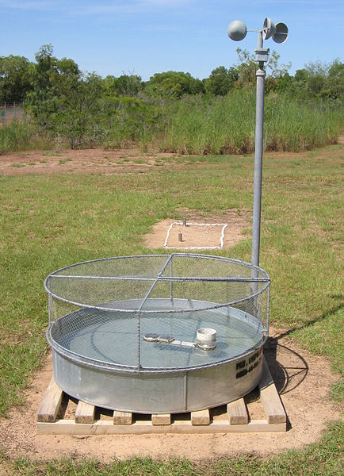
Nem ve Yağış
Buharlaşma miktarını ölçen alete Evaporimetre denir.

Slide 74
Nem ve Yağış
Okyanuslar,
Denizler,
Göller,
Akarsular,
Kaynaklar,
Kar örtüsü,
Buzullar,
Nemli toprak ve canlılardır.
Nemin Kaynağı;

Slide 75
Nem ve Yağış
Atmosferdeki nem değişik şekillerde ifade edilir:

Slide 76
Mutlak Nem
1 m³ havanın içinde o an var olan nem miktarının gram cinsinden ifadesidir.

Slide 77
Maksimum nem
1 m³ havanın alabileceği maksimum nem miktarına maksimum nem denir.
Sıcaklıkla doğru orantılıdır.

Slide 78
Bağıl(Oransal) Nem
Herhangi bir sıcaklıkta hava içinde bulunan nem miktarının aynı sıcaklıkta o havanın bulundurabileceği nem miktarına oranıdır.

Slide 79
Bağıl(Oransal) Nem
Formülü:
Bağıl nem= Mutlak nem/Maksimum nem *100

Slide 80
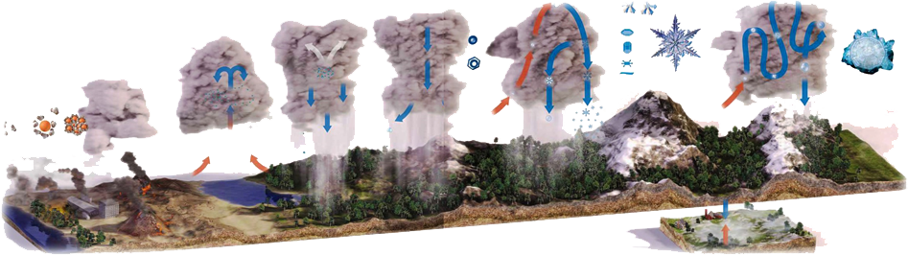
Yoğuşma ve Ürünleri

Slide 81
Yoğuşma ve Ürünleri
Hava, bulundurabileceğinden fazla nem içerirse bu miktar katı ve sıvı tanecikler şeklinde yoğuşur.
Böylece gözle görülmeyen ve buhar hâlinde bulunan nem, bulutları oluşturarak görülür hâle gelir.

Slide 82
1-Bulut
Yerden yükselerek soğuyan su buharının su zerrecikleri veya ince buz kristalleri şeklinde yoğunlaşmasına BULUT denir.
Yüksekliklerine göre 3 gruba ayrılır:

Slide 83
a-Alçak Bulutlar(Stratüs)
Yerden itibaren 3000 m yükseklikte oluşan kalın, yoğun ve koyu renkli bulutlardır.
Yoğuşma, hızlı ve kısa sürede olursa küme şekilli, yoğun yağış bırakan bulutlar oluşur.
Eğer yoğuşma yavaş ve uzun sürede olursa tabaka şekilli ve uzun süren çisenti şeklinde yağış bırakan bulutlar oluşur.

Slide 84
b-Orta Bulutlar(Kümülüs)
3000-6000 metre arasındaki yükseltilerde yoğuşmalara bağlı olarak oluşan bulutlardır.
Genellikle beyaz renktedirler.

Slide 85
c-Yüksek Bulutlar(Sirüsler)
6000 metrenin üstündeki hava katmanlarında su buharının buz şeklinde yoğuşması sonucu oluşan bulutlardır.

Slide 86
2-Sis
Kara ve deniz yüzeylerine yakın yerlerde oluşan bulutlara sis denir. Kara sisi, yamaç, okyanus, kıyı sisi gibi çeşitleri vardır.

Slide 87
Sislerden Oluşan Yağışlar a-Çiy
Sıcaklığın 0 derecenin üstünde olduğu bahar mevsimlerinde sabahları cisimlerin üzerinde, su damlacıkları oluşur.

Slide 88
Sislerden Oluşan Yağışlar b-Kırağı
Sıcaklığın 0 derecenin altına düştüğü yerlerde, sisin temas ettiği soğuk yüzeylerde buz kristalleri şeklinde yoğuşmasıdır. Ülkemizde bu olay kış mevsiminin başlarında görülür.

Slide 89
Sislerden Oluşan Yağışlar c-Kırç
Zeminin aşırı soğumasıyla havadaki su buharının soğuyan zeminler üzerinde buz halini almasıdır.

Slide 90
GÖKYÜZÜNDEKİ YAĞIŞ TÜRLERİ
Bulut oluşumu atmosferdeki yoğuşmanın ilk aşamasıdır.
Yoğuşmanın ilerlemesi ile daha da büyüyen katı ve sıvı tanecikler havada askıda kalamayarak yer çekiminin etkisiyle yeryüzüne düşer.

Slide 91
1-Yağmur
Sıcaklığın 0 derecenin üstünde olduğunda yoğunlaşan su buharının su tanecikleri halinde yere düşmesidir.

Slide 92
2-Kar
Sıcaklığın 0 derecenin altında olduğu zamanlarda yoğunlaşan su buharının buz kristalleri halinde yere düşmesidir.

Slide 93
3-Dolu
Daha çok konveksiyonel hava hareketleri sonucunda su taneciklerinin aşırı ve ani soğumaları sonucunda donarak buz tanelerine dönüşür. İrileşip ağırlaşan buz tanecikleri yere düşerek doluyu oluşturur.

Slide 94
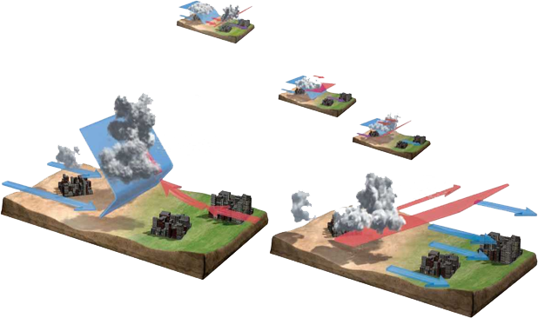
HAVA KÜTLELERİ VE CEPHELER

Slide 95
Hava Kütlesi
Atmosferin sıcaklık ve nem bakımından aynı özelliği gösteren geniş parçalarıdır.
Kutuplardan Ekvator’a doğru giden hava kütleleri soğuk ve kurudur.

Slide 96
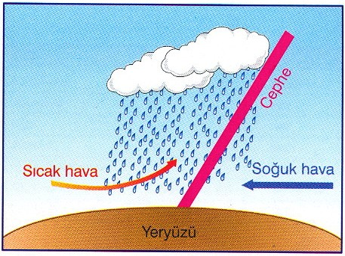
Cephe
Sıcak ve soğuk karakterli hava kütlelerinin karşılaşma alanlarına cephe adı verilir.
Karşılaşma alanları (cepheler) bol yağışlı alanlardır. Yeryüzündeki yağışların önemli bir bölümünü cephe yağışları oluşturur.

Slide 97
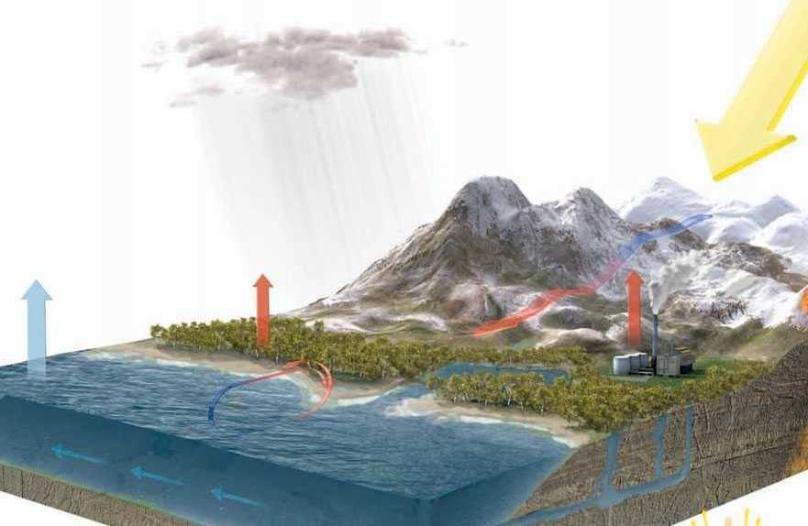
OLUŞUMLARINA GÖRE YAĞIŞ TİPLERİ

Slide 98
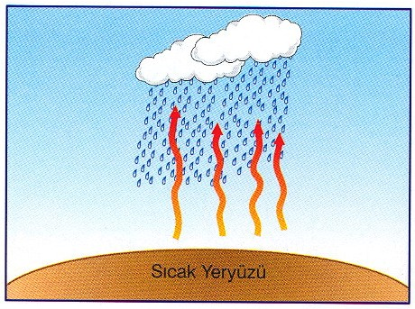
1-Yükselim(Konveksiyonel) Yağışları
Isınarak yükselen havanın soğuması ile oluşan yağışlardır.
Görüldüğü Yerler:
Ekvator’da: Yıl boyunca
Orta Kuşak’ın Karasal Bölgelerinde: İlkbahar ve yaz aylarında

Slide 99
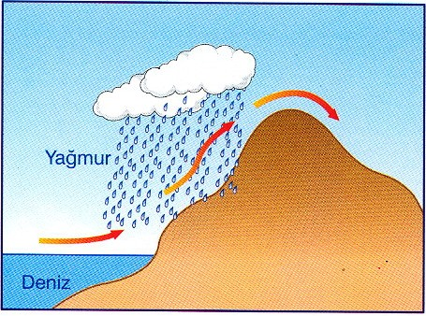
2-Yamaç(Orografik) Yağışları
Denizden gelen nemli bir hava kütlesinin dağ yamacı boyunca yükselerek soğuyup yoğunlaşmasıyla oluşan yağışlardır. Özellikle dağların kıyıya paralel olarak uzandığı yamaçlarda görülür.
Görüldüğü Yerler:
Güney ve Güneydoğu Asya
Orta Kuşak karalarının batı kıyıları

Slide 100
3-Cephe(Frontal) Yağışları
Sıcak ve soğuk hava kütlelerinin karşılaşma alanlarında oluşan yağışlardır.
Yeryüzündeki en yaygın yağış türüdür.
Batı Avrupa kıyıları ve okyanusal iklimde yıl boyunca,
Akdeniz iklim bölgelerinde kış ve bahar aylarında
Orta kuşak karalarında kışın görülür.

Slide 101
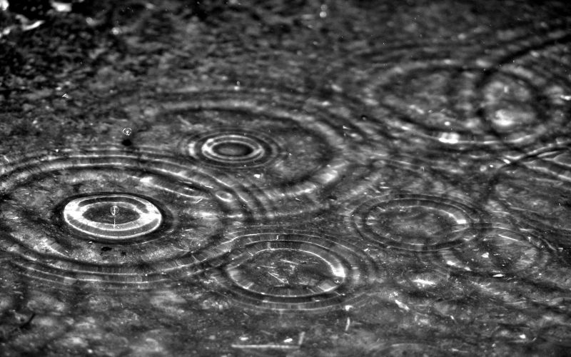
YAĞIŞ REJİMİ

Slide 102
Yağış Rejimi
Belirli bir yerde yağışın yıl içindeki dağılım düzenine YAĞIŞ REJİMİ denir

Slide 103
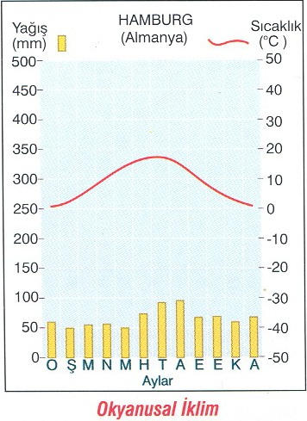
Düzenli Yağış Rejimi
Yağış yıl içinde aylara ve mevsimlere dengeli bir şekilde dağılmışsa yağış rejimi düzenlidir

Slide 104
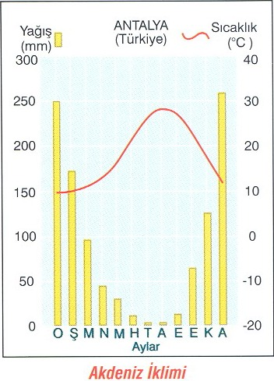
Düzensiz Yağış Rejimi
Bazı mevsimler yağışlı, Bazı mevsimler kurak geçiyorsa yağış rejimi DÜZENSİZ dir.

Slide 105
Yağış Rejimi
Yağış Rejimi;
Bitki örtüsünü,
Akarsu rejimini,
Toprak oluşumunu,
Tarım ürünlerini etkiler.

Slide 106
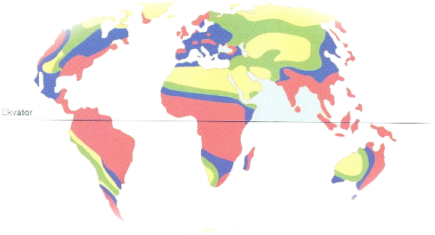
NEMİN YERYÜZÜNE COĞRAFİ DAĞILIŞI

Slide 107
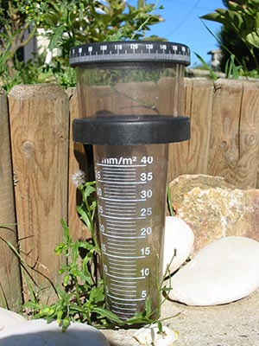
Pluviometre
Yağış miktarını ölçen alete pluviometre denir.

Slide 108
En Fazla Yağış Alan Yerler
Ekvator Çevresi (Amazon ve Kongo havzaları, Endonezya)
Muson Bölgesi (Güney ve Güneydoğu Asya Kıyıları)
Orta Kuşak Karalarının Batı Kıyıları (Batı Kanada, Kuzeybatı Avrupa

Slide 109
En Az Yağış Alan Yerler
Dönenceler Çevresi ( Büyük sahra, Arabistan, Batı Avustralya)
Orta Kuşak Karalarının İç Kesimleri ( Gobi, Kızılkum, Taklamakan Çölleri)
Kutup Bölgeleri ( Antarktika, Grönland)

Slide 110
Hava Durumu ve İklim

Slide 111
Hava Durumu ve İklimin Farkları
HAVA DURUMU
İKLİM
Geniş bir alanda, uzun yıllar değişmeyen, ortalama hava durumlarıdır.
Klimatoloji inceler.
Geniş alanları inceler.
Uzun süreli atmosfer olaylarının ortalamasını inceler
Değişkenlik azdır.
Belirtilirken kurak, yağışlı, soğuk gibi ifadeler kullanılır.
Dar bir alandaki kısa süreli hava olaylarıdır.
Meteoroloji inceler.
Dar alanları inceler.
Değişkenlik fazladır.
Belirtilirken güneşli, rüzgarlı, yazlı gibi ifadeler kullanılır.

Slide 112
Hava Durumunun Etkileri
Eğitimi etkiler.
İnsanların psikolojik durumunu etkiler.
İnsanların giyimini etkiler.
Çevredeki açık hava faaliyetlerini etkiler.
Yakıt tüketimini etkiler.
Tarımsal faaliyetleri etkiler.
Ulaşımı etkiler.

Slide 113
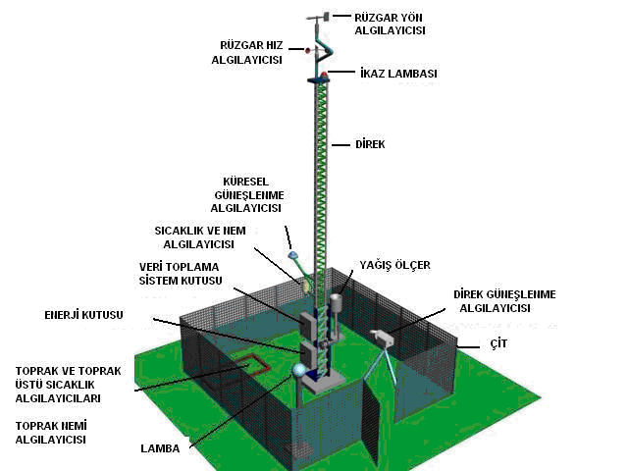
Rasatlar
Meteoroloji istasyonlarında hava olayları ve özellikleri hakkında yapılan ölçüm ve gözlemlerdir.

Slide 114
Rasatlar
Sinoptik Rasatlar: Bütün Dünya’da üçer saatlik aralıklarla günde 8 defa yapılır.
Klimatolojik Rasatlar: Dünya’nın her ülkesinde yerel saate göre yapılır. Ülkemizde 07, 14, 21 olmak üzere üç kez yapılır.
Fenolojik Rasatlar: Tarım amacıyla yapılır.

Slide 115
İklimin Etkileri
Fiziki Çevre
Yer Şekillerinin Oluşumu
Hayvan Türleri
İnsanlar
Nüfusun Dağılışı
Yerleşmeyi
Ekonomik Faaliyetler
Tarım
Hayvancılık
Kayaçların Çözülmesi
Toprak Oluşumu
Bitki Örtüsü
Akarsu Rejimi
Deniz Tuzluluğu
Giyecekleri
Kültürleri
Karakterleri
Fizyolojileri
Beslenmeyi
Turizm
Ormancılık
Sanayi
Ulaşım
Ticaret

Slide 116
Dünyanın İklim Zenginliği

Slide 117
Yeryüzünde Farklı İklim Tiplerinin Görülmesinde;
Sıcaklık, basınç ve nemin dağılışı,
Atmosferdeki genel hava dolaşımı,
Hava Kütleleri,
Kara ve deniz dağılışı,
Okyanus akıntıları,
Yer şekilleri etkili olmuştur.

Slide 118
Yeryüzünde Farklı İklim Tiplerinin Görülmesinde;
Makroklima: Dünya’da geniş alanlar kaplayan büyük iklim tipleridir. Bu iklim tipleri yöresel değil evrenseldir. Mesela, Akdeniz iklimi bir makroklimadır.
Mikroklima: Özel şartlardan kaynaklanan ve küçük alanlarda hüküm süren iklim gruplarıdır. Mesela, çevreden büyük iklim farklılığı gösteren Iğdır bir mikroklima alanıdır.

Slide 119
Yeryüzünde Farklı İklim Tiplerinin Görülmesinde;
Büyük İklim Tipleri
Sıcak
Ekvatoral
Savan
Ilıman
Akdeniz
Çöl
Muson
Ilıman Okyanusal
Ilıman Karasal
Soğuk
Sert Karasal
Tundra
Kutup

Slide 120
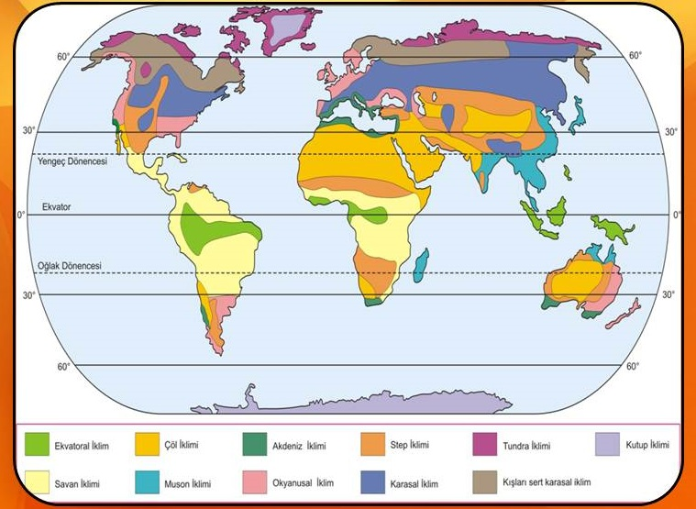
Büyük İklim Bölgeleri

Slide 121
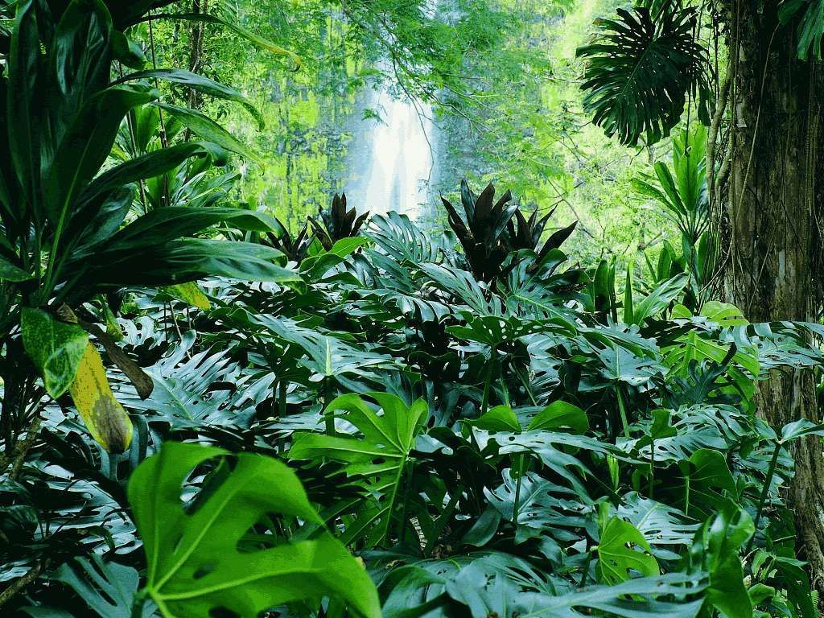
EKVATORAL İKLİM

Slide 122
Ekvatoral İklim
Ekvator çevresinde 0-10 derece enlemleri arasında görülür.
Amazon ve Kongo havzalarının bir kesiminde,
Gine Körfezi kıyılarına yakın bölgelerde,
Endonezya ve Malezya’nın büyük bir bölümünde etkilidir.

Slide 123
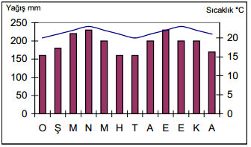
Ekvatoral İklim
Yıllık sıcaklık ortalaması 25 derecenin üstündedir.
Yıllık sıcaklık farkı 2-3 dereceyi geçmez.
Yıllık ve günlük sıcaklık farkı en az olan iklimdir.
Yıllık yağış miktarı 2000mm’den fazladır.

Slide 124
Ekvatoral İklim
Yağışlar konveksiyonel kökenlidir.
Yağış rejimi düzenlidir.
Her mevsim yağışlı olup, ekinoks tarihlerinde tavan yapar.

Slide 125

Bitki örtüsü bütün yıl yeşil kalan sık ve uzun boylu yağmur ağaçlarıdır.
Yıl boyu yapraklarını dökerler.
Toprak türü laterit topraktır.

Slide 126

SUBSTROPİKAL(SAVAN) İKLİMİ

Slide 127
Substropikal(Savan) İklim
10-30 derece kuzey ve güney enlemlerinde görülür.
Tropikal iklim Sudan, Çad, Nijerya, Mali, Moritanya, Brezilya, Venezuela, Kolombiya, Peru, ve Bolivya gibi ülkelerde etkilidir.

Slide 128

Substropikal(Savan) İklim

Slide 129
Substropikal(Savan) İklim
Sıcaklık ortalaması 20 derecenin üzerindedir.
Güneş ışınlarının daha dik geldiği dönemlerde yağışlı, yılın geri kalanı kuraktır.
Yıllık yağış miktarı 1000-1200 mm arasındadır.
Bitki örtüsü yüksek boylu otlardan oluşan savandır.
Bir diğer ismi yazı yağışlı iklimdir.

Slide 130

MUSON İKLİMİ

Slide 131

Muson İklimi

Slide 132
Muson İklimi
Güney Hindistan, Güney Çin, Güneydoğu Asya, Japonya ve Mançurya’da görülür.
Bu bölgeler muson rüzgarlarının etkisi altındadır.

Slide 133
Muson İklimi
Yıllık ortalama sıcaklık 15-20 derecedir.
Alçak enlemlerde sıcaklık yüksektir.
Kuzeye doğru kışlar daha sert geçer.
Muson rüzgarlarının esme yönüne paralel olarak yazlar yağışlı, kışlar kuraktır.

Slide 134
Muson İklimi
Kıyı bölgeleri ile dağların denize bakan yamaçlarında yağış miktarı artar.
Hindistan’ın kuzeydoğusunda yer alan Çerapunçi 12.000 mm yağış ile Dünya’nın en fazla yağış alan yeridir.
Kıyı kesimlerinde kışın yaprağını döken ormanlar, kuzeye doğru savanlar görülür.

Slide 135

MUSON İKLİMİ

Slide 136

Çöl İklimi

Slide 137
Çöl İklimi
Dönenceler civarında, kıta içlerinde etrafı dağlarla çevrili alanlarda görülür.
Afrika’da Büyük Sahra,
Orta Doğu’da Necef,
Asya’da Gobi, Taklamakan,

Slide 138
Çöl İklimi
Avustralya’da Gobon ve Gibson,
Güney Afrika’da Kalahari ve Namib,
Güney Amerika’da Patagonya, Atacama ve Peru başlıca çöl alanlarıdır.

Slide 139
Çöl İklimi
Yıllık ortalama sıcaklık 40 derece civarındadır.
Yıllık ve günlük sıcaklık farkları fazladır.
Konveksiyonel kökenli sağanaklar görülür.
Yıllık yağış miktarı genellikle 100mm’den azdır.

Slide 140
Çöl İklimi
Bitki örtüsü kurakçıl bitkiler ve kaktüslerden oluşur.
Toprağı Çöl Toprağıdır.
Günlük sıcaklık farkının en fazla olduğu iklimdir
Gündüzler çok sıcak, geceleri çok soğuktur.

Slide 141

AKDENİZ İKLİMİ

Slide 142

Akdeniz İklimi

Slide 143
Akdeniz İklimi
Akdeniz’e kıyısı olan ülkeler, Avustralya’nın güneybatısı, Güney Afrika Cumhuriyeti’nde Kap Bölgesi, Şili’nin orta kesimleri ve Amerika’da Kaliforniya çevresinde etkilidir.
Yıllık sıcaklık ortalaması 20 derecedir.
Yağış ortalama 600-1000mm arasındadır.

Slide 144
Akdeniz İklimi
Yaz ayları kurak, kış ayları yağışlıdır.
Bitki örtüsü Kızılçamlar ve bunların tahrip edilmesiyle ortaya çıkan makilerdir.

Slide 145
Akdeniz İklimi
Toprak türü Tererossa’dır. (Kırmızı toprak)

Slide 146

ILIMAN OKYANUSAL İKLİM

Slide 147

Ilıman Okyanusal İklim

Slide 148
Ilıman Okyanusal İklim
Genellikle 30-60 derece enlemleri arasında kıtaların batı kıyılarında görülürler.
Batı Avrupa, Batı Kanada ve Güney Alaska kıyılarında, Güney Şili, Avustralya’nın kuzeydoğusu ve Yeni Zelanda’da etkili olmaktadır.

Slide 149
Ilıman Okyanusal İklim
Yıllık sıcaklık farkı 15 dereceyi geçmez.
Her mevsim yağışlıdır.
Yıllık yağış miktarı 1500mm civarındadır.
Ortalama sıcaklık 15 derecedir

Slide 150
Ilıman Okyanusal İklim
Toprak türü kahverengi orman toprağıdır.
Bitki örtüsü Karma Ormanlardır.(Geniş-iğne yapraklı)

Slide 151

ILIMAN KARASAL(STEP) İKLİMİ

Slide 152

Ilıman Karasal İklim(Step İklim)

Slide 153
Ilıman Karasal İklim(Step İklim)
Ilıman ve sıcak kuşaklarda karaların iç kısımlarında görülür.
Orta Avrupa’da, Asya’nın iç kısımları ve Kuzey Amerika’nın orta kısımlarında etkilidir.

Slide 154
Ilıman Karasal İklim(Step İklim)
Yağışların büyük bir bölümü ilkbaharda düşer.
Yazlar kurak geçer.
Kışın kar yağışları görülür.

Slide 155
Ilıman Karasal İklim(Step İklim)
Doğal bitki örtüsü Bozkır’dır. (step-preli)
Toprağı kahverengi ve kestanerengi orman toprağıdır.

Slide 156

SERT KARASAL İKLİM

Slide 157

Sert Karasal İklim

Slide 158
Sert Karasal İklim
Genel olarak 30-65 derece enlemleri arasında, karaların deniz etkisinden uzak iç kısımlarında görülür.
Karasal iklim; Sibirya, Kanada ve Doğu Avrupa’da geniş bir yayılış alanına sahiptir.

Slide 159
Sert Karasal İklim
En belirgin özelliği yıllık ve günlük sıcaklık farkının fazla olmasıdır.
Yıllık sıcaklık ortalaması 0-10 derecedir.
Kışlar çok soğuk geçer ve uzun sürer.

Slide 160
Sert Karasal İklim
Yazlar kısa ve sıcaktır.
Yıllık yağış miktarı 500-600mm civarındadır.
Kış yağışları daha çok kar şeklindedir.

Slide 161
Sert Karasal İklim
Doğal bitki örtüsü Tayga ormanlarıdır.
Toprak türü Podzol toprağıdır.
Yağışın azaldığı yerlerde bozkırlar görülür.

Slide 162

TUNDRA İKLİMİ(SUBPOLAR)

Slide 163

Tundra İklimi(Subpolar)

Slide 164
Tundra İklimi(Subpolar)
Kutup daireleri çevresindeki kara içlerinde tundra iklimi etkilidir.
İskandinavya yarımadası’yla Kanada’nın kuzeyinde, Sibirya’da ve Grönland adasının kıyı kesimlerinde görülür.

Slide 165
Tundra İklimi(Subpolar)
En sıcak ay ortalaması 10 dereceyi geçmez.
Kışın sıcaklık -30 dereceye kadar iner.
Yıllık yağış miktarı 250mm civarındadır.

Slide 166
Tundra İklimi(Subpolar)
Toprakları kışın donmuş haldedir.
Yazın buzların çözünmesi ile toprak bataklık hale gelir.
Bitki örtüsü çalı, yosun ve yazın yetişen otlar tundra bitki örtüsünü oluşturur
Toprak türü Tundra toprağıdır.

Slide 167

KUTUP İKLİMİ(POLAR)

Slide 168

Kutup İklimi(Polar)

Slide 169
Kutup İklimi(Polar)
Kuzey kutbu çevresinde, Grönland Adası’nın iç kısımlarında, Antarktika’da etkilidir.

Slide 170
Kutup İklimi(Polar)
Sıcaklık ortalaması tüm yıl boyunca 0 derecenin altındadır.
Yağışlar son derece az ve kar şeklindedir.
Ortalama yıllık yağış miktarı 200mm’dir.
Toprak buzlarla kaplı olduğu için bitki örtüsü yoktur.

Slide 171
KAYNAKÇA
cografyabilgisi.com
Wikipedia.org
Asel yayınları
meteor.gov.tr
osym.gov.tr

